Slide 1
Computationeel denken hoorcollege 6
Vincent Naessens

Slide 2
Python in a Nutshell* (short recap)
*De voorbeelden komen uit het basiswerk De programmeursleerling – Leren coderen met Python 3 van Pieter Spronck. Het boek is vrij beschikbaar via: http://www.spronck.net/pythonbook/dutchindex.xhtml

Slide 3
Expressies (hoofdstuk 3)
Resultaten tonen
Datatypes
String : een stuk tekst
Integer : geheel getal
Float : decimaal getal

Slide 4
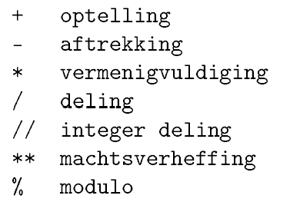

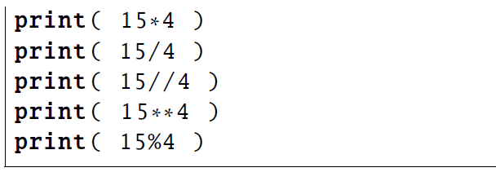
Expressies (hoofdstuk 3)
Eenvoudige berekeningen
Complexe berekeningen
19
11
60
3.75
3
50625
3
9
6.5
6.5

Slide 5
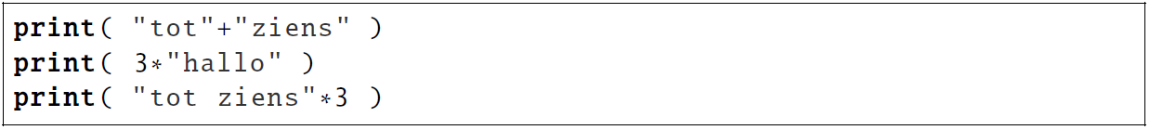
Expressies (hoofdstuk 3)
String expressies
Type casting : data type veranderen in ander data type
totziens
hallohallohallo
tot zienstot ziens tot ziens
3.75
3
19
19.0
Ik heb 15 appels.

Slide 6
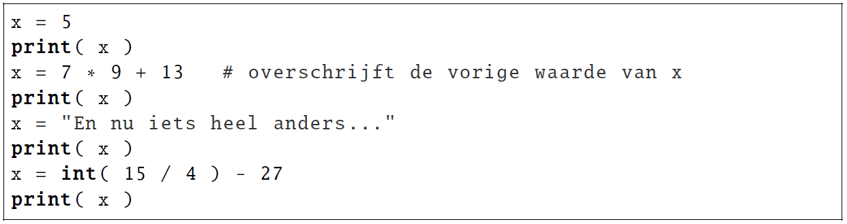
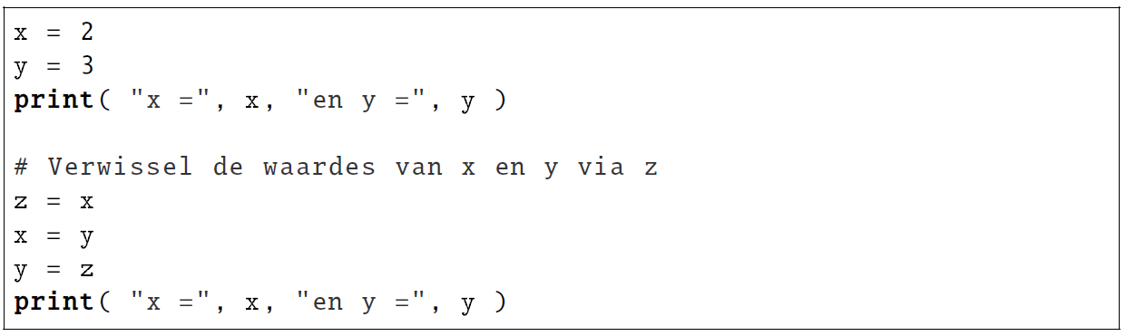
Variabelen (hoofdstuk 4)
5
76
En nu iets heel anders…
-24
X = 2 en y = 3
X = 3 en y = 2

Slide 7
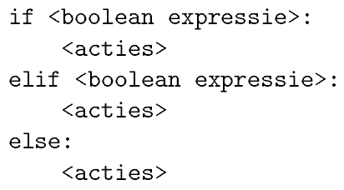
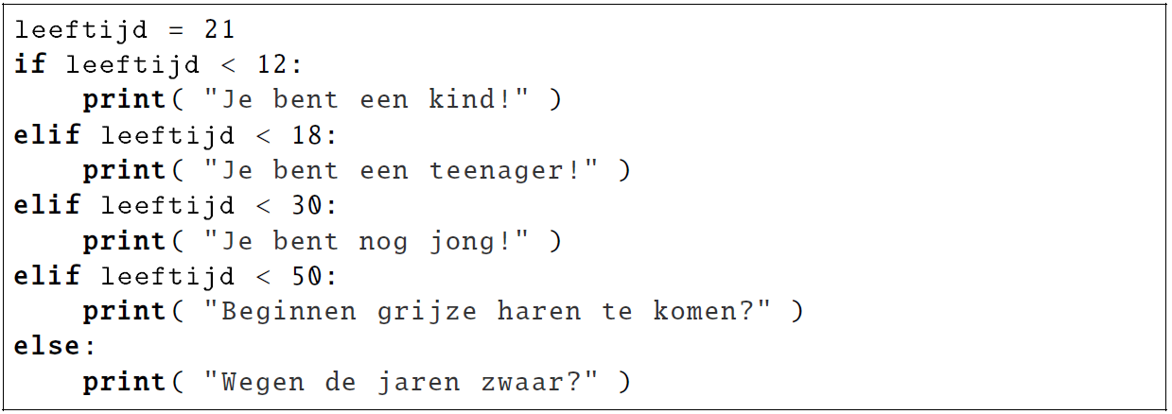
Condities (hoofdstuk 6)

Slide 8
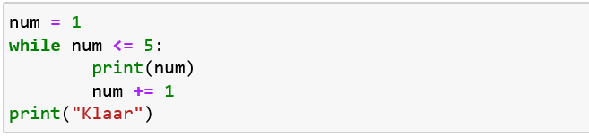
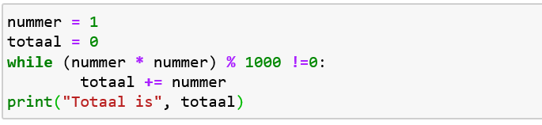

Iteraties (hoofdstuk 7)
1
2
3
4
5

Slide 9
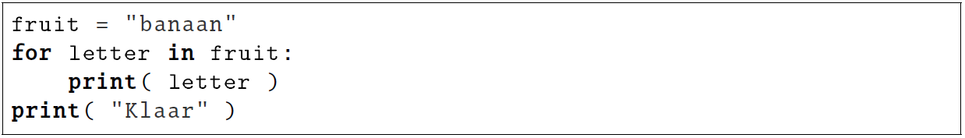
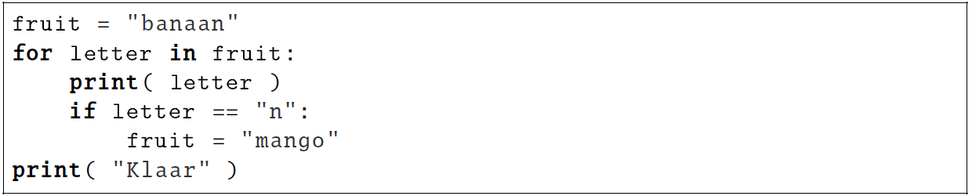
Iteraties (hoofdstuk 7)

Slide 10
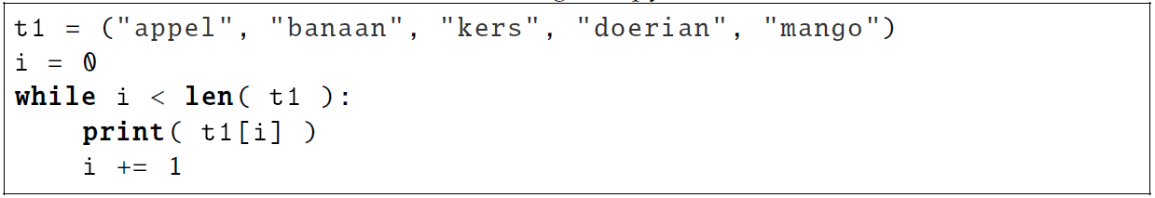
Tuples (hoofdstuk 11)
kers
(‘banaan’, ‘kers’, ‘doerian’)
Tuples zijn onveranderbaar

Slide 11
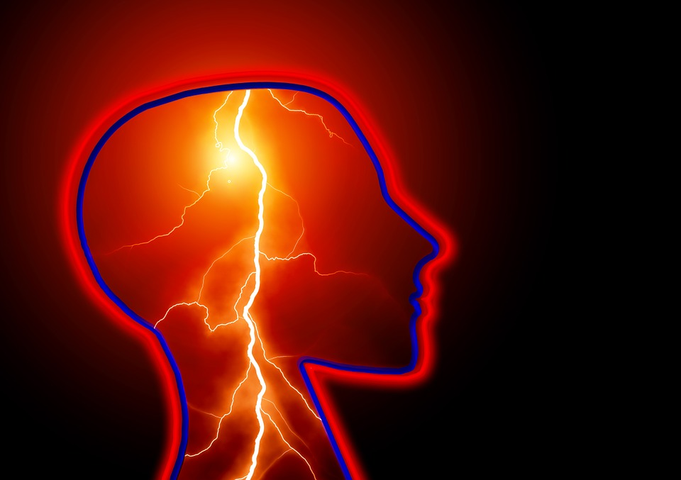
Locked-in syndroom

Slide 12
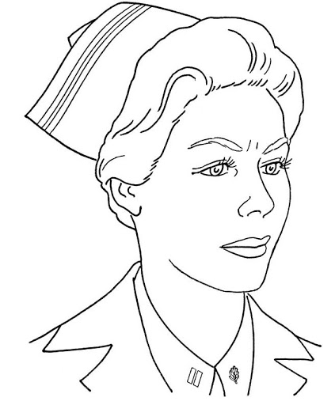
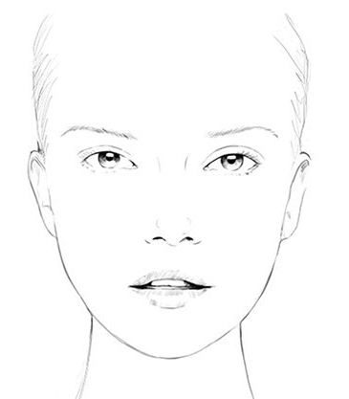
protocol
L
R

Slide 13

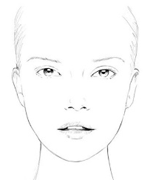


protocol
Algoritme voor informatie uitwisseling tussen entiteiten
Elke entiteit moet zich strikt houden aan de stappen van het algoritme om tot een correcte uitwisseling te komen
protocol
protocol
protocol

Slide 14

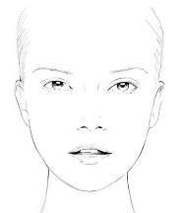

Protocol A
De luisterende zorgverstrekker
L
R
Knipper een aantal keer L per letter
(A = 1 keer, B = 2 keer, C = 3 keer, …, Z = 26 keer)
Knipper één keer R na een letter
Knipper één keer extra R na een woord
Herhaal dit tot alle letters van het woord gevormd zijn
L
R
Tel het aantal opeenvolgende L knippers
Schrijf de letters op
Zet een punt op het einde van een woord
Herhaal dit tot alle letters van het woord gevormd zijn

Slide 15
1.Woord initialiseren
2. Aangeven dat letter niet ten einde is
3. Aangeven dat woord niet ten einde is
4. Teller initialiseren
Einde van het woord?
1. Punt toevoegen
2. Woord afdrukken
true
false
Lees volgende knipper
Knipper
met links?
true
1.Aangeven dat letter niet ten einde is
2. Teller ophogen
false
Niet
EindeLetter?
true
1. Letter toevoegen aan woord
1.Aangeven dat letter ten einde is
2. Teller herïnitialiseren
false
Aangeven dat woord ten einde is

Slide 16
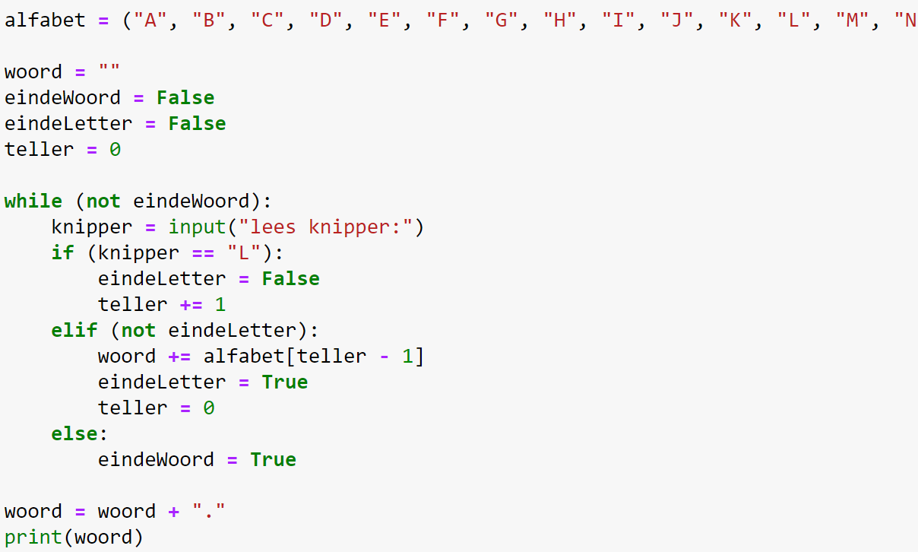
Notes:
Tuple. Niet veranderen tijdens uitvoeren.

Slide 17
Protocol B
De vragende zorgverstrekker
L
R
Knipper R als het antwoord positief is op een vraag
Knipper L als het antwoord negatief is op een vraag
Herhaal dit tot alle letters van het woord gevormd zijn
L
R
Doorloop de letters van het alfabet 1 voor 1
Als een nieuwe letter is gevonden, vraag of dit het einde van een woord was
Herhaal dit tot alle letters van het woord gevormd zijn
Zet een punt op het einde van een woord

Slide 18
1.Woord initialiseren
2. Aangeven dat letter niet ten einde is
3. Aangeven dat woord niet ten einde is
4. Teller initialiseren
Einde van het woord?
1. Punt toevoegen
2. Woord afdrukken
true
false
Bied
volgende letter aan
Knipper
met links?
true
Teller ophogen
false
Letter toevoegen aan woord
Teller herinitialiseren
Lees volgende knipper
Knipper
met rechts?
false
true
Aangeven dat dit einde van woord is

Slide 19
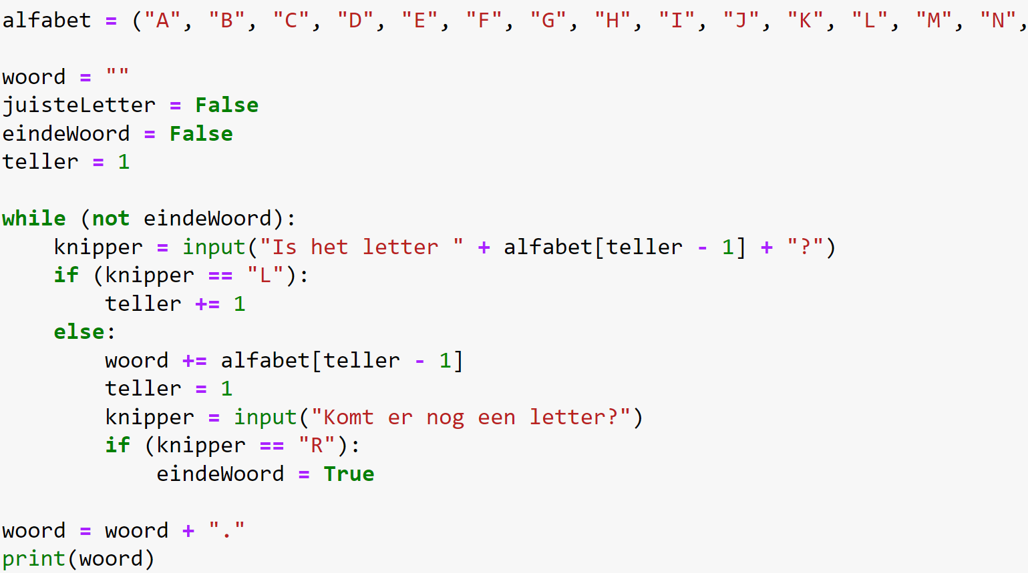

Slide 20
Korte reflectie
protocol
Werkt het algoritme in alle omstandigheden?
Omgaan met leestekens
Omgaan met hoofdletters en kleine letters
Omgaan met vergissingen
Kan het efficiënter?
correctheid
complexiteit

Slide 21
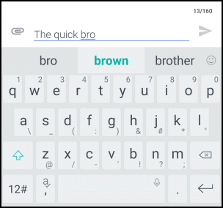
Efficiëntie en complexiteit
Predictive texting
raden van woord op basis van eerste letters
Vaak gebruikt op smartphone
Wanneer raden?
Wat bij verkeerde suggesties?
Frequentie analyse
nagaan hoe vaak letters gebruikt worden in de gewenste taal
meest frequent gebruikte letter eerst afchecken

Slide 22


Slide 23
Berekening van complexiteit
Optie 1: de luisterende zorgverstrekker
Gemiddeld 14 keer knipperen per letter (13 x ‘L’ + 1 x ‘R’)
Afsluitende vraag
Schatting_aantal_vragen = 14 x woordlengte + 1
Optie 2: de vragende zorgverstrekker
Gemiddeld 14 keer knipperen per letter (12 x ‘L’ + 1 x ‘R’ + 1 x ‘L/R’)
Schatting_aantal_vragen = 14 x woordlengte
Optie 3: de verfijnde versie met frequentie analyse
Zie volgende slide
Gemiddeld 6 keer knipperen per letter (4 x ‘L’ + 1 x ‘R’ + 1 x ‘L/R’)
Schatting_aantal_vragen = 6 x woordlengte

Slide 24
1 | e | 18,91 | (bijna 1 op 5)
2 | n | 10,03 | (ca. 1 op 10)
3 | a | 7,49 | (ca. 1 op 13)
4 | t | 6,79 | (ca. 1 op 15)
5 | i | 6,50 | (ca. 1 op 15)
6 | r | 6,41 | (ca. 1 op 16)
7 | o | 6,06 | (ca. 1 op 17)
8 | d | 5,93 | (ca. 1 op 17)
9 | s | 3,73 | (ca. 1 op 27)
10 | l | 3,57 | (ca. 1 op 28)
11 | g | 3,40 | (ca. 1 op 29)
12 | v | 2,85 | (ca. 1 op 35)
13 | h | 2,38 | (ca. 1 op 42)
14 | k | 2,25 | (ca. 1 op 44)
15 | m | 2,21 | (ca. 1 op 45)
16 | u | 1,99 | (ca. 1 op 50)
17 | b | 1,58 | (ca. 1 op 63)
18 | p | 1,57 | (ca. 1 op 64)
19 | w | 1,52 | (ca. 1 op 66)
20 | j | 1,46 | (ca. 1 op 68)
21 | z | 1,39 | (ca. 1 op 72)
22 | c | 1,24 | (ca. 1 op 81)
23 | f | 0,81 | (ca. 1 op 123)
24 | x | 0,040 | (ca. 1 op 2500)
25 | y | 0,035 | (ca. 1 op 3000)
26 | q | 0,009 | (ca. 1 op 11.000)
= 49,75% ~ 50%
Frequentietabel NL
Notes:
Dus 50 proc kans dat de andere letter i

Slide 25
Berekening van complexiteit
Optie 1: de luisterende zorgverstrekker
Schatting_aantal_vragen = 14 x woordlengte + 1
Optie 2: de vragende zorgverstrekker
Schatting_aantal_vragen = 14 x woordlengte
Optie 3: de verfijnde versie met frequentie analyse
Schatting_aantal_vragen = 6 x woordlengte
Optie 4: verdeel-en-heers principe ~ pattern matching
Zie volgende slide
Gemiddeld 5,7 keer knipperen per letter
Schatting_aantal_vragen = 5,7 x woordlengte

Slide 26
6 vragen voor 20 letters
5 vragen voor 6 letters
--------------------------------
gem. 5,7 vragen per letter
a-m?
L
R
a-f?
n-s?
L
R
ja
nee
a-c?
g-j?
n-p?
t-w?
L
R
L
R
L
R
L
R
a-b?
d-e?
g-h?
k-l?
n-o?
q-r?
t-u?
x-y?
L
R
L
R
L
R
L
R
L
R
L
R
L
R
L
R
a?
d?
g?
i?
k?
n?
q?
t?
v?
x?
L
R
L
R
L
R
L
R
L
R
L
R
L
R
L
R
L
R
L
R
A
B
C
D
E
F
G
H
I
J
K
L
M
N
O
P
Q
R
S
T
U
V
W
X
Y
Z
Notes:
Im
If
In

Slide 27
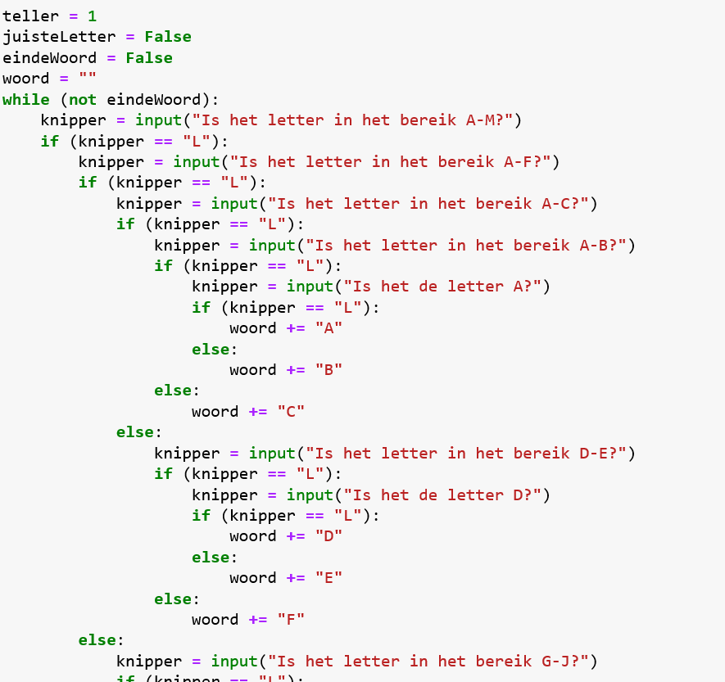

Slide 28


Uitvoeringstijd van een algoritme bepalen
Strategie 1: Experimenteel onderzoek
Elk algoritme in verschillende situaties testen
Meten hoe lang elke run duurt
Gemiddelde snelheid bepalen
Strategie 2: Analytisch denken
Inschatten aantal stappen via wiskundige berekeningen
Vereenvoudigen van het probleem door bepaalde details te negeren = abstractie
veel data nodig - tijdsintensief

Slide 29
Uitvoeringstijd → analytische benadering
De vragende zorgverstrekker
Ruwe schatting
Best case
patiënt wil alleen A’s zeggen
2 vragen per letter in de boodschap nodig
Worst case
de patiënt wil alleen Z’s zeggen
27 vragen per letter in de boodschap nodig
Average case
14 vragen per letter in de boodschap nodig
Fijnere schatting
Frequentie per letter bepalen
Gemiddelde lengte van woorden bepalen
Protocol B
L
R

Slide 30
Uitvoeringstijd → analytische benadering
De vragende zorgverstrekker
De verdeel en heers strategie
Protocol B
Protocol B
L
R
L
R
Best case
2 vragen per letter
5 vragen per letter
Worst case
27 vragen per letter
6 vragen per letter
Avg case
14 vragen per letter
5,7 vragen per letter

Slide 31
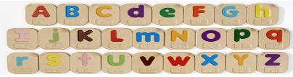

Abstractie en generalisatie van problemen
zoekproblemen
Getal zoeken
Letter bepalen
3 7 8 12 14 15 17 23
Persoon zoeken
oplosstrategieën
 | Lineair zoeken | Binair zoeken
Hoe? | Alle mogelijkheden afgaan | Stellen halveringsvragen
Avg case complexiteit | N/2 | Log2(N)
Worst case complexiteit | N | Log2(N)
Best case complexiteit | 1 | Log2(N)

Slide 32
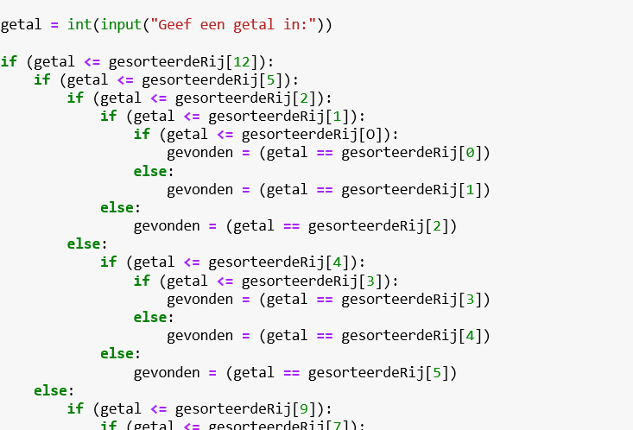
zoekproblemen
Getal zoeken
3 7 8 12 14 15 17 23

Slide 33
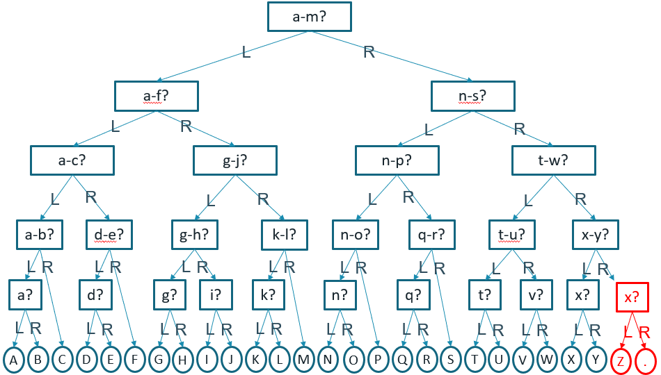
A | LLLLL
B | LLLLR
C | LLLRL
D | LLRLL
E | LLRLR
F | LLRRL
G | LRLLL
H | LRLLR
I | LRLRL
J | LRLRR
K | LRRLL
L | LRRLR
M | LRRRL
N | RLLLL
O | RLLLR
P | RLLRL
Q | RLRLL
R | RLRLR
S | RLRRL
T | RRLLL
U | RRLLR
V | RRLRL
W | RRLRR
X | RRRLL
Y | RRRLR
Z | RRRRL
. | RRRRR
Alternatief op basis van beslissingsboom

Slide 34
